Slide 1
Приложение по поиску товаров
Воронежский Государственный Университет
Факультет Компьютерных Наук
Кафедра Программирования и Информационных Технологий
Обучающиеся: Папина А.А., Ильина А.Д.
Научный руководитель: Полещук Х.А.
Воронеж 2019
Notes:
1 слайд:
Стандартный. Тема. Участники проекта

Slide 2
Ответственные за проделанную работу
Папина Анастасия
Фронт
Ильина Анастасия
Бэк
Notes:
2 слайд: кто что делал за что отвечал.
Важно отметить, данная информация будет проверяться по трелло и гиту.

Slide 3


Актуальность
Notes:
3 слайд
Введение. Актуальность, научный аспект

Slide 4
Цели и задачи работы
Необходимо разработать сервис для поиска товаров. Система будет представлять собой Android-приложение со свободной регистрацией пользователей. Основными целями создаваемого приложения с точки зрения пользователя являются:
Упрощение процедуры поиска товаров из различных Интернет-магазинов, с возможностью указания таких параметров, как наименование, категория, ценовой диапазона и рейтинг товара.
Возможность перехода на сайт магазина-продавца товара.
Предоставление функции сохранения поисковых запросов для более быстрого поиска по тем же критериям в будущем.
Возможность сохранять понравившийся товар для повторного просмотра.
Notes:
4-5 слайд
Постановка задачи. По сути дела в этом разделе надо отразить Ваше техническое задание (они должны совпадать!). На этот пункт идет особое внимание. По нему и по анализу предметной области будет приниматься решение об итоговой оценке

Slide 5
Требования к реализации
авторизация через Google аккаунт
подбор авиабилетов из нескольких источников
сортировка результатов поиска по нескольким критериям
добавление маршрута в закладки и работа с ними
сохранение истории поиска и работа с ней
Notes:
4-5 слайд
Постановка задачи. По сути дела в этом разделе надо отразить Ваше техническое задание (они должны совпадать!). На этот пункт идет особое внимание. По нему и по анализу предметной области будет приниматься решение об итоговой оценке

Slide 6
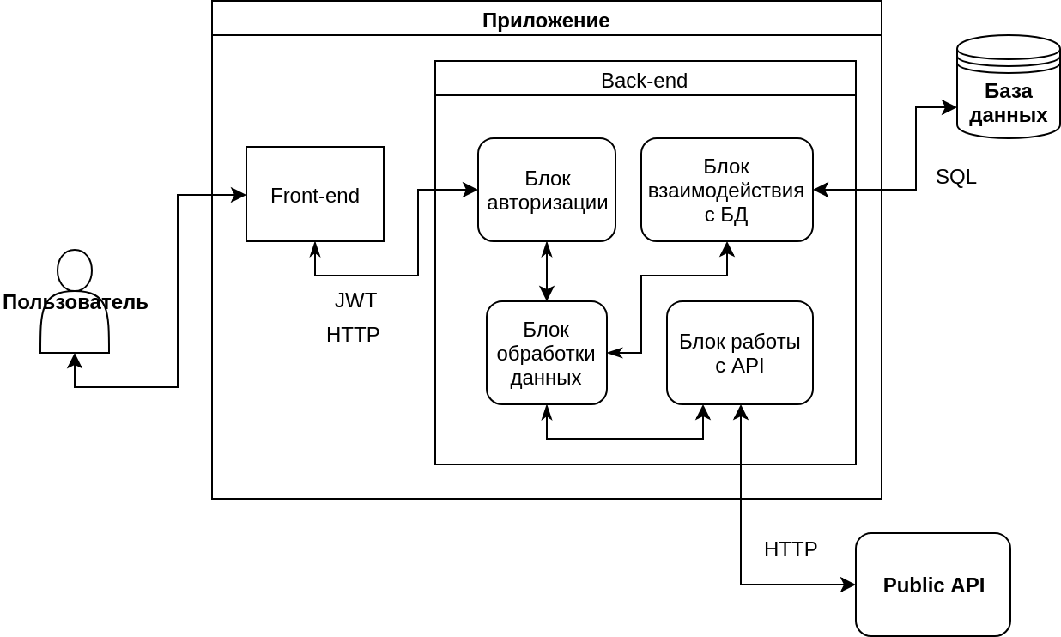
Архитектурная схема
Notes:
6 слайд. Модульная схема вашего продукта. Напомню, что обязательно должен быть frontend, backend, БД с 3 таблицами. Если Ваш продукт ИС - минимум 3 действующих лица в системе.

Slide 7
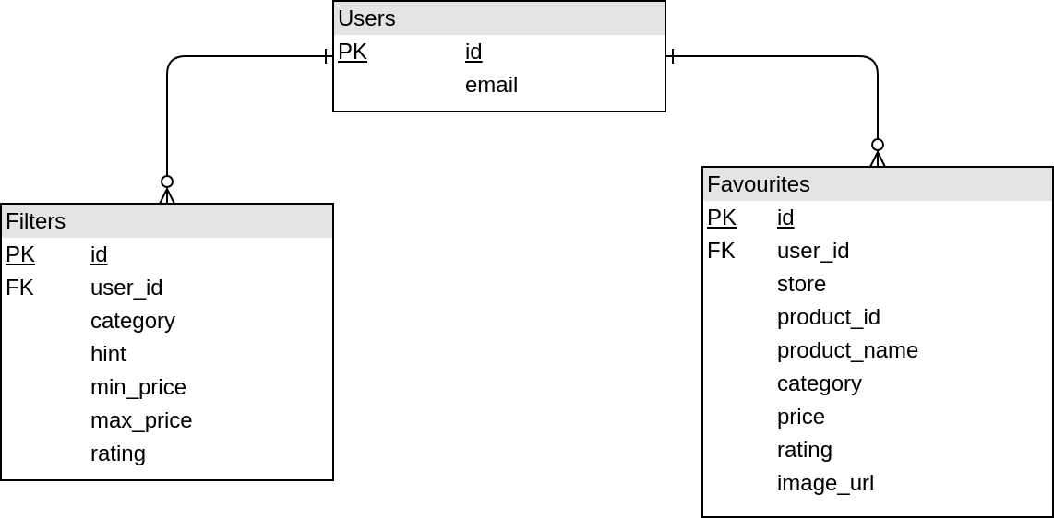
Структура базы данных

Slide 8



Инструменты и технологии для решения задачи
клиентской части

Slide 9





Инструменты и технологии для решения задачи серверной части

Slide 10
Схема бизнес логики Back-end

Slide 11
Предоставляемые API

Slide 12
План тестирования
Автоматическое тестирование
Модульное тестирование:
Unit-тесты функций
UI-тесты
Интеграционное тестирование
Ручное тестирование
Системное тестирование:
Smoke-тесты
Sanity-тесты
End-to-end тестирование
Notes:
11-12 слайд. План тестирования 3 вариантов тестов

Slide 13
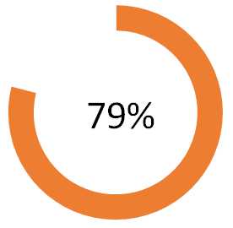
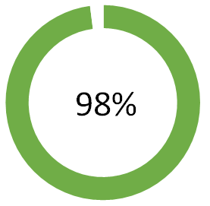
Результаты тестирования
После первого тестирования
Финальный результат

Slide 14
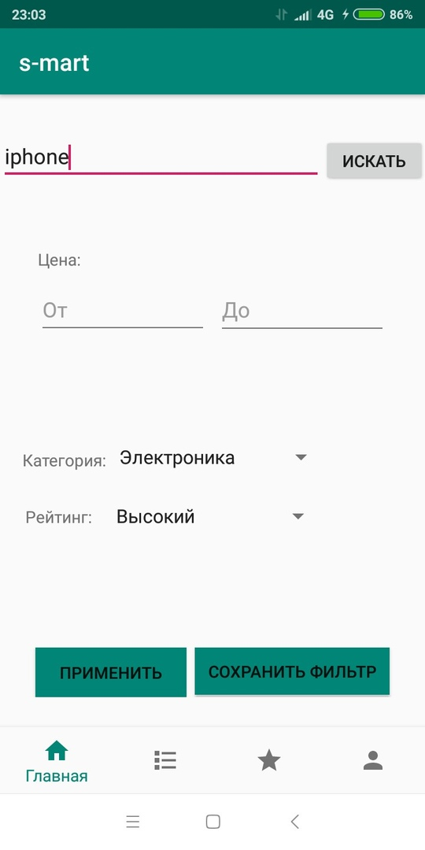
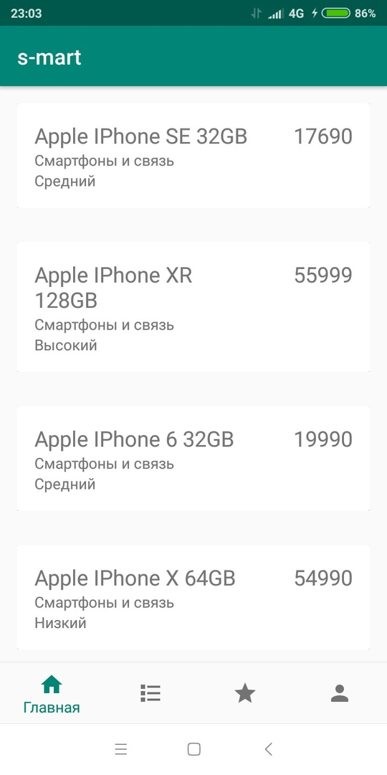
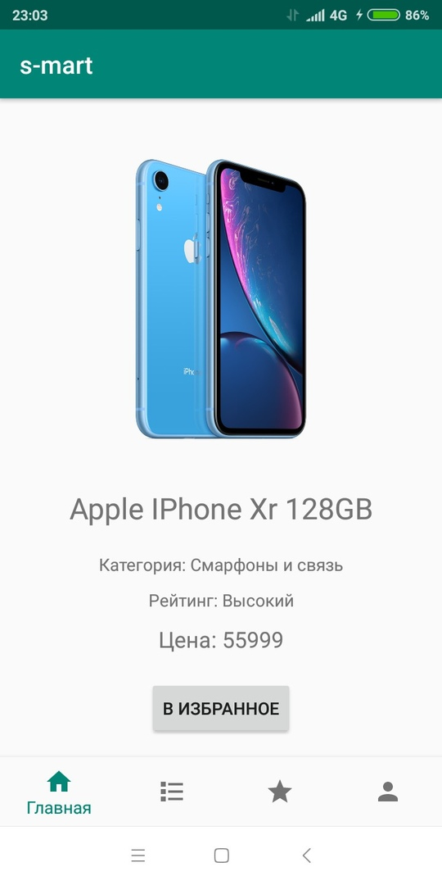
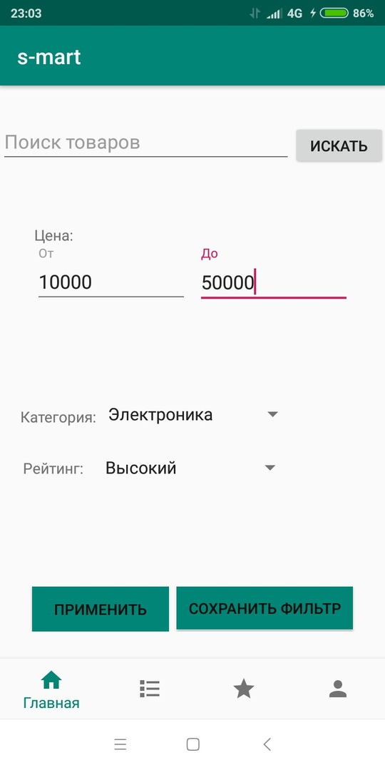
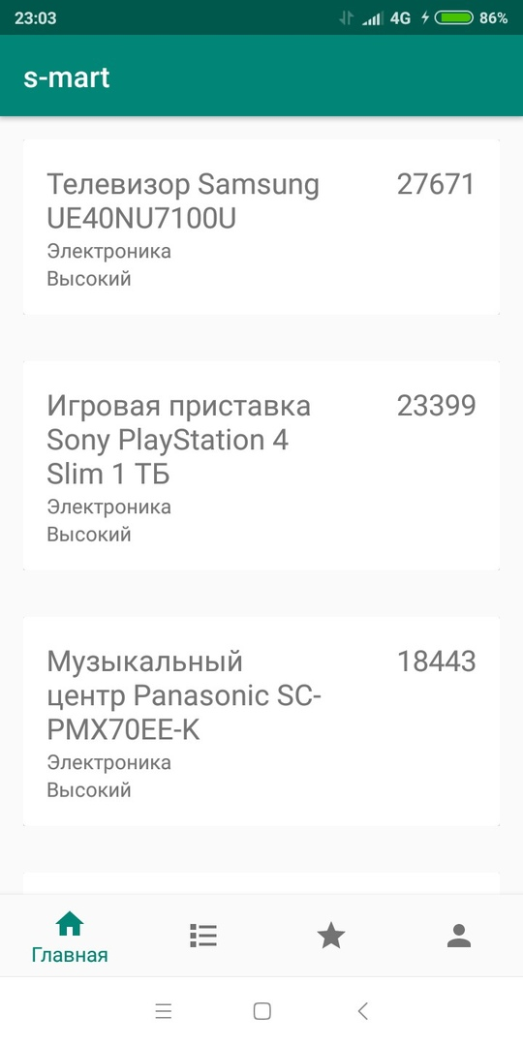
Реализация
Работа поиска товара
Работа фильтра товаров
Notes:
12 - 14 слайд. Реализация. Показать готовый продукт.

Slide 15
Заключение
Notes:
15 Заключение

Slide 16
Приложение по поиску товаров
Воронежский Государственный Университет
Факультет Компьютерных Наук
Кафедра Программирования и Информационных Технологий
Обучающиеся: Папина А.А., Ильина А.Д.
Научный руководитель: Полещук Х.А.
Воронеж 2019
Notes:
1 слайд:
Стандартный. Тема. Участники проекта

